Slide 1
项目4：
基于MDK开发的TencentOS-Tiny 软件包
答辩日期：2021/09/09
答辩人：崔林威

Slide 2
01
01
研究背景
02
02
软件包设计方案
03
03
软件包内容设计
04
04
软件包测试
05
05
总结与展望

Slide 3

研究背景

Slide 4
软件包制作需求
TencentOS-tiny
用户开发
TencentOS tiny是腾讯面向物联网领域开发的实时操作系统，具有低功耗，低资源占用，模块化，可裁剪等特性，可灵活移植到多种终端 MCU 上
不同公司的单片机内核不同，用户在移植TencentOS tiny时，需要选择不同的移植文件
软件包制作需求
减少开发人员移植时间，提高不同ARM内核下的移植效率，基于MDK完成第三方TencentOS Tiny 软件包的封装，能够使用MDK pack直接生成适合不同MCU的TencentOS Tiny工程。
Notes:
TencentOS tiny是腾讯面向物联网领域开发的实时操作系统，具有诸多优点
但是用户在实际开发移植时，由于不同厂商芯片的内核不同，需要选择适应内核的文件
因此为减少开发时间提高效率，需要完成TencentOS tiny软件包的封装，从而直接生成适合不同用户的移植工程

Slide 5
ARM软件包介绍
类型
1、器件系列包
2、板级支持包
3、CMSIS软件包
4、中间件包
5、内部组件
优点
1、提高生产力；
2、提高灵活性；
3、简化长期项目维护；
制作过程：
Notes:
ARM为我们提供了5种软件包，
(1)器件系列包：由硅供应商或工具供应商生成
(2)板级支持包：由电路板供应商发布
(3) CMSIS软件包：由ARM提供，包括对CMSIS核心、DSP和RTOS的支持；
(4)中间件包：由芯片供应商、工具供应商或第三方创建；通过提供对常用软件组件的软件集成，从而减少开发时间；
(5)内部组件：由工具用户开发，用于内部或外部分发。
提高生产力：快速选择组件实现移植；
提高灵活性：可以任意添加第三方软件包支持项目开发；
简化长期项目维护：更新软件包版本即可完成产品迭代；
编写PDSC封装文件，使用脚本生成软件包

Slide 6

软件包设计方案

Slide 7
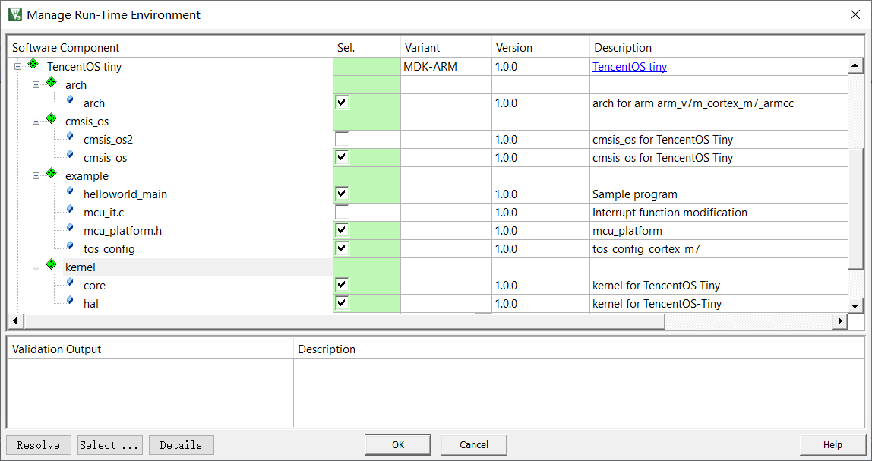
基于MDK开发的TencentOS-Tiny Software Pack
基于XML格式语言编写PDSC文件，完成TencentOS-Tiny文件的封装，并针对ARM Cortex-M0+、M0、M3、M4、M7、M23、M33等多种内核设计依赖关系，适配用户的内核提供arch和tos_config文件，同时为用户提供示例文件，从而用户能够快速移植TencentOS-Tiny到各种内核的单片机上。
Notes:
接下来介绍软件包设计方案，在将移植TencentOS-Tiny到keil时需要移植arch、kernel、cmsis_os、tos_config文件，因此软件包需要包含这些内容，同时我们还应为用户提供一些方便修改的示例文件，这些文件可以通过PDSC文件进行封装，在PDSC文件中还应设计依赖条件来适配不同内核提供arch和tos_config文件，下面是设计的软件包用户界面，包括arch, cmsis_os, examples 和kernel四个分支

Slide 8
软件包架构
内容 |  | 功能
arch |  | 包括TencentOS-tiny\arch\arm下内核为Cortex-M0+、Cortex-M0、Cortex-M3、Cortex-M4、Cortex-M7、Cortex-M23、Cortex-M33的arch文件
kernel |  | 包括TencentOS-tiny\kernel下的core、hal、pm路径中的内核文件
cmsis_os |  | 对应TencentOS-tiny\osal\cmsis_os的文件
example | helloworld_main | 用于测试软件包的main文件
 | mcu_it.c | 移植软件包时需要按照该文件对中断函数进行修改
 | mcu_platform.h | 用户可在此文件在添加对应单片机、芯片的外设头文件
 | tos_config文件 | 对应TencentOS-tiny\board下的tos_config文件，一种ARM内核提供一个tos_config文件
Notes:
arch：M核中断、汇编调度、tick相关代码
Kernel：内核
cmsis_os：系统封装接口层
example：方便用户测试的main文件，中断修改函数，用户的外设头文件以及对应内核的tos_config文件，这部分用户是可以自行修改的，前面几个部分用户无法修改

Slide 9

软件包内容设计

Slide 10
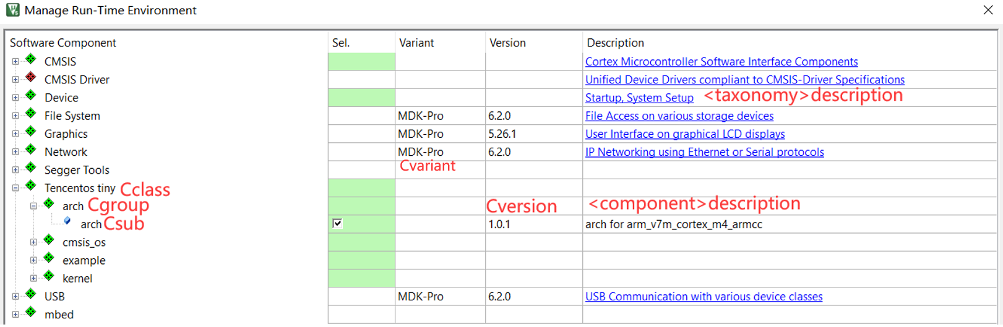
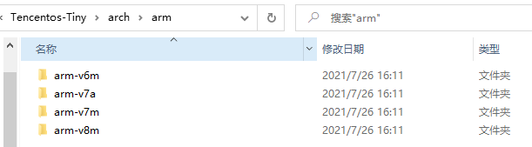
软件包内容：1、arch
封装了TencentOS-tiny\arch\arm下内核为Cortex-M0+、Cortex-M0、Cortex-M3、Cortex-M4、Cortex-M7、Cortex-M23、Cortex-M33的arch文件；
ARM不同内核的Dvender标签和Name标签作为单独的条件，实现arch文件与内核的适配
<condition id="Cortex_M0+">
<accept Dvendor="ARM:82" Dname="ARMCM0P*"/>
<condition id="Cortex_M0">
<accept Dvendor="ARM:82" Dname="ARMCM0"/>
<condition id="Cortex_M3">
<accept Dvendor="ARM:82" Dname="ARMCM3"/>
<condition id="Cortex_M23">
<accept Dvendor="ARM:82" Dname="ARMCM23*"/>
Notes:
Arch文件包括不同内核的arm头文件、汇编调度文件等，为了使arch适配不同的内核，将每种内核文件对应的Csub都命名为arch，并按照内核或芯片的Dvender和Dname设计条件与arch匹配，当用户选择了该芯片或者内核，就会自动显示对应的文件；

Slide 11
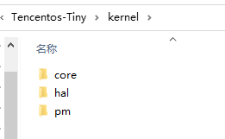
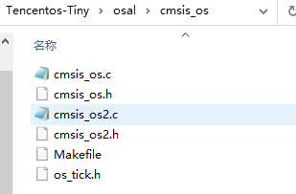
软件包内容：2、kernel、cmsis_os
封装了TencentOS-tiny\kernel下的TencentOS-tiny内核文件，以及TencentOS-tiny\osal\cmsis_os和cmsis_2文件供用户使用。
在软件包设计中，kernel作为必选文件，cmsis为用户可选文件。
Notes:
Cmsis_os和kernel为软件包直接提供的文件，其中kernel作为用户必选文件，cmsis为用户可选文件。

Slide 12
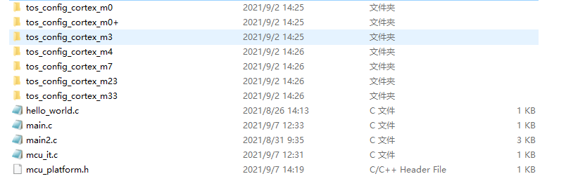
软件包内容：3、example
example包括供用户测试的main文件（helloworld_main）、中断修改文件（mcu_it.c）、用户的外设头文件（mcu_platform.h）以及用于裁剪TencentOS-tiny 功能的tos_config文件。
与arch一样，通过PDSC文件的编写，tos_config也能适配用户内核，只提供与用户内核一致的config文件。
Notes:
example包括供用户测试的main文件（helloworld_main）、中断修改文件（mcu_it.c）、用户的外设头文件（mcu_platform.h）以及用于裁剪TencentOS-tiny 功能的tos_config文件。
与arch一样，通过PDSC文件的编写，tos_config也能适配用户内核，只提供与用户内核一致的config文件。

Slide 13
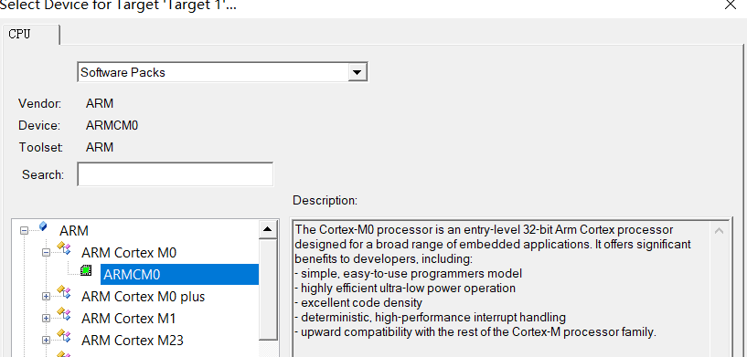
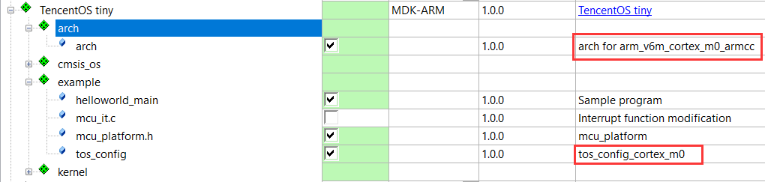
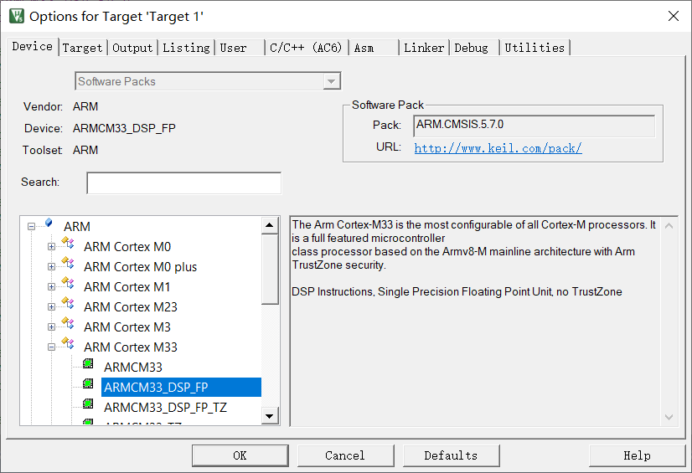
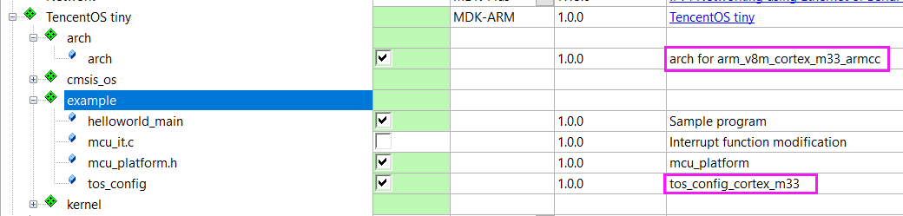
软件包功能： 1、适配ARM内核、基于内核的芯片
适配ARM Cortex-M0+、M0、M3、M4、M7、M23、M33等多种内核，提供相应的arch和tos_config
Notes:
接下来介绍软件包实现的功能，首先是内核和芯片适配功能，如图所示，选择不同的内核提供不同的arch和tos_config文件

Slide 14
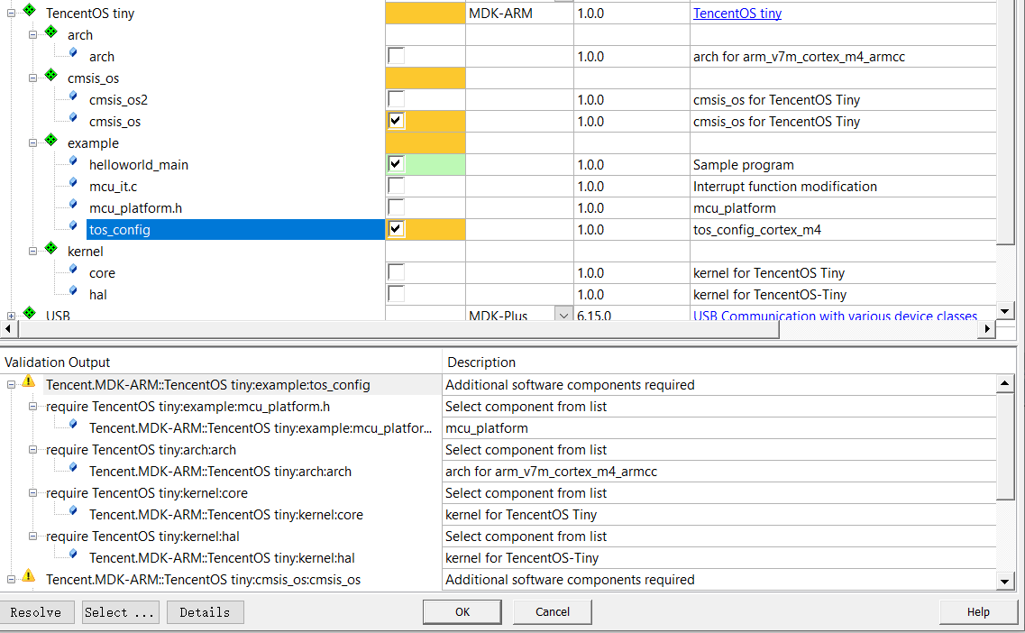
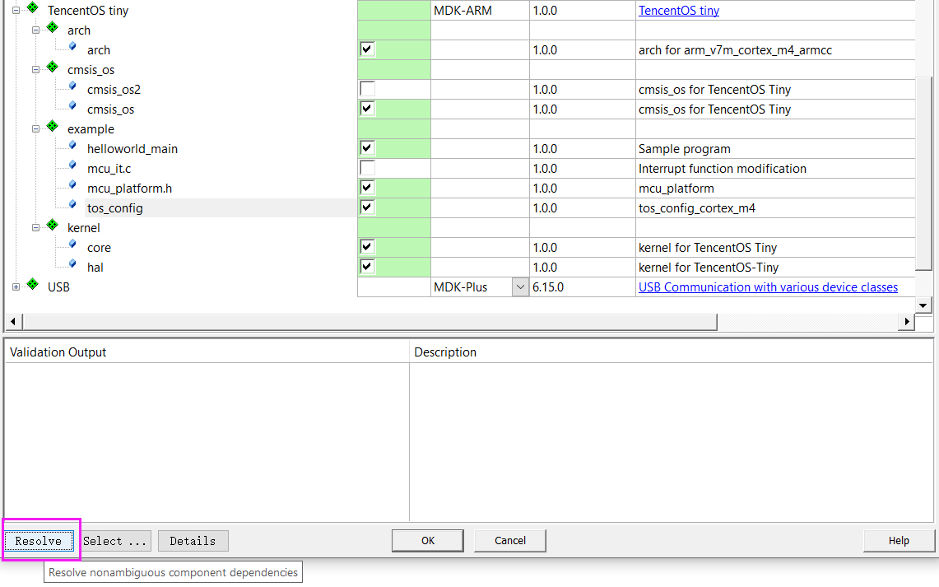
软件包功能： 2、组件勾选提醒及一键勾选
当用户选择组件时，软件包会自动提醒用户还需要选择的组件，用户可以逐个点击安装，也可以使用resolve一键安装。
Notes:
然后是组件提醒，当用户选择组件时，软件包会自动提醒用户还需要选择的组件，用户可以逐个点击安装，也可以使用resolve一键安装。

Slide 15
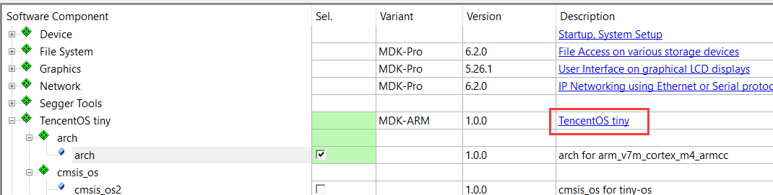
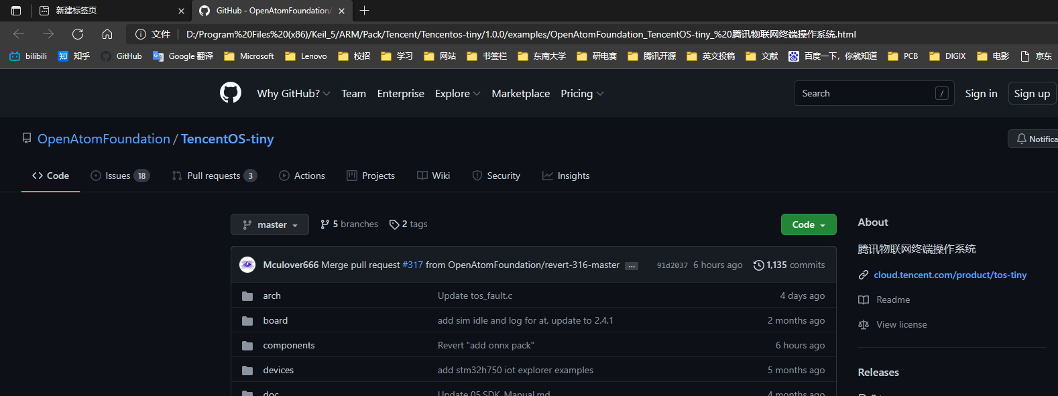
软件包功能： 3、 网页跳转功能
用户在安装软件包后，点击图中的TencentOS Tiny即可跳转到TencentOS-Tiny的网页。
Notes:
在设计软件包时，也为软件包增加了网页功能，用户可以访问TencentOS-Tiny的GitHub网页

Slide 16
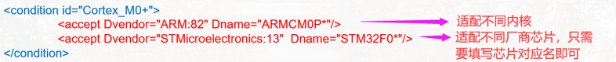
软件包功能： 4、 软件包扩展开发功能
（1）内核适配扩展
<condition id="Cortex_M3">
<accept Dvendor="ARM:82" Dname="ARMCM3"/>
<accept Dvendor="STMicroelectronics:13" Dname="STM32F1*"/> <accept Dvendor="GigaDevice:123" Dfamily="GD32F1x0 Series"/>
</condition>
<condition id="Cortex_M4">
<accept Dvendor="ARM:82" Dname="ARMCM4*"/>
</condition>
<condition id="Cortex_M4">
<accept Dvendor="ARM:82" Dname="ARMCM7*"/>
</condition>
<condition id="Cortex_M4">
<accept Dvendor="ARM:82" Dname="ARMCM23*"/>
</condition>
<condition id="Cortex_M4">
<accept Dvendor="ARM:82" Dname="ARMCM33*"/>
</condition>
Notes:
最后是软件包的扩展开发功能，在未来如果需要让软件包包含新的内核或者厂商的芯片，只需要在PDSC文件中修改Dvender、Dname或者Dfamily即可。

Slide 17
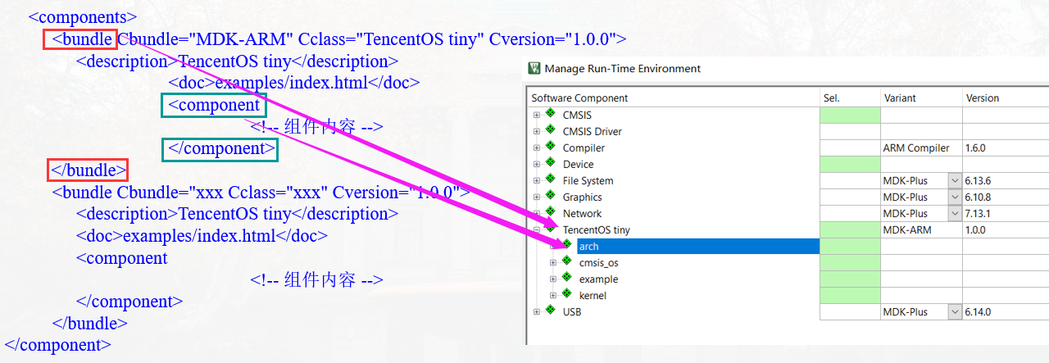
软件包功能： 4、 软件包扩展开发功能
（2）软件包扩展开发
Notes:
在设计PDSC文件时，采用了bundle标签，在每个bundle标签下可以设计一个软件包，这样后续如果推出TencentOS tiny的其他功能包，可以与已有的功能包进行区分，显示在它的外边。

Slide 18

软件包测试
Research Analysis And Results

Slide 19

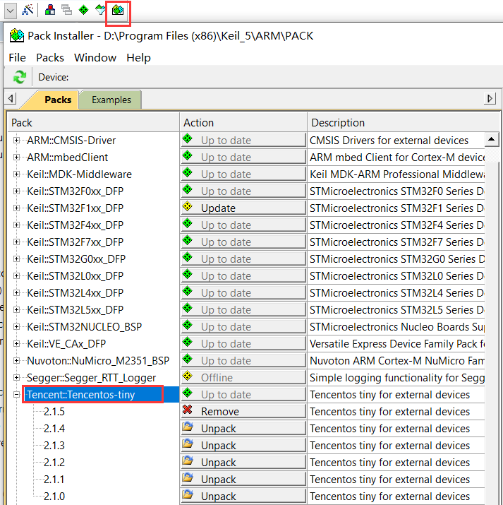
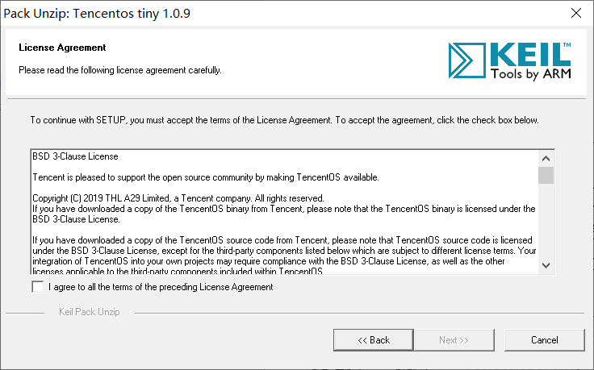
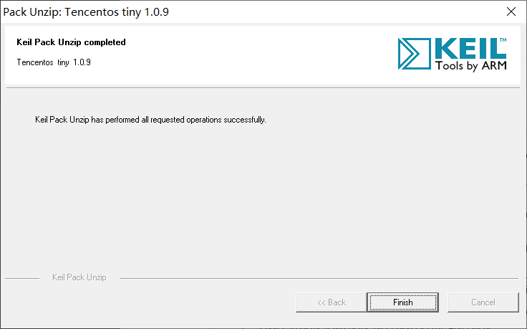
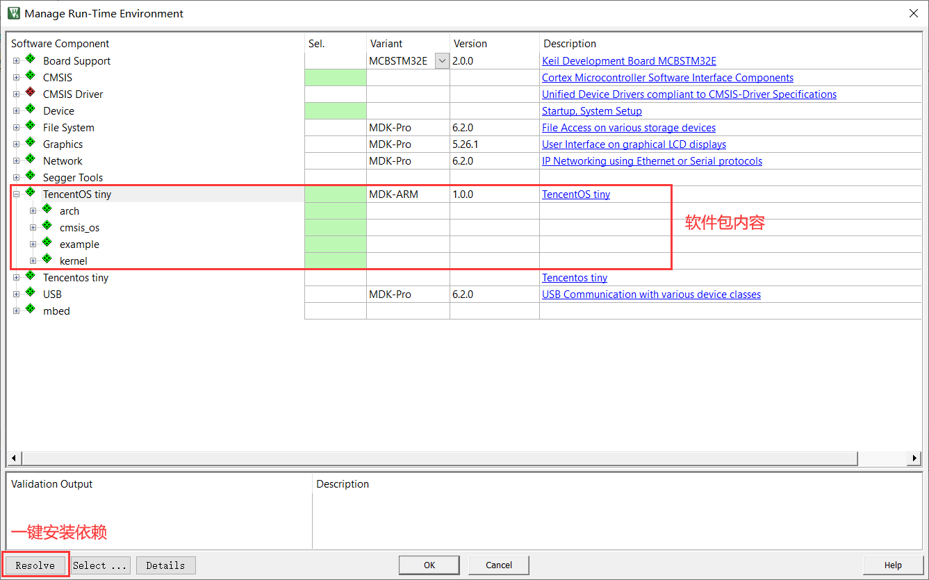
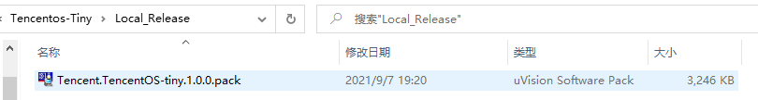
1、软件包安装
双击软件包进行安装软件包后，需同意BSD 3-Clause License
Notes:
双击软件包进行安装软件包后，需同意BSD 3-Clause License
左图可以修改版本，右图可以查看内容

Slide 20
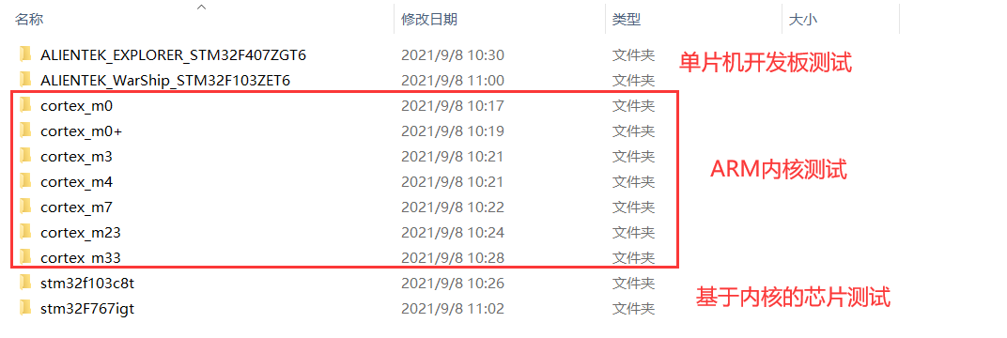
2、TencentOS-tiny软件包测试
安装软件包后，进行了以下测试：
测试软件版本：MDK-ARM Version 5.14、5.30、5.35；
测试内容：ARM内核（Cortex M0、M0+、M3、M4、M7、M23、M33）、基于ARM内核的芯片 （STM32F103, STM32F767）、单片机开发板（正点原子战舰、探索者）三个方面的测试；
测试结果：软件包均能快速移植，编译通过。
Notes:
在设计完软件包后，进行了keil5.14、5.30、5.35三个版本，并对Cortex M0、0+、3、4、7、23、33，基于内核的芯片stm32f103c8,stm32f767，单片机正点原子探索者和战舰进行了测试，软件包均能快速移植，编译通过，同时软件包也发到了TencentOS tiny官方技术交流群进行测试。

Slide 21
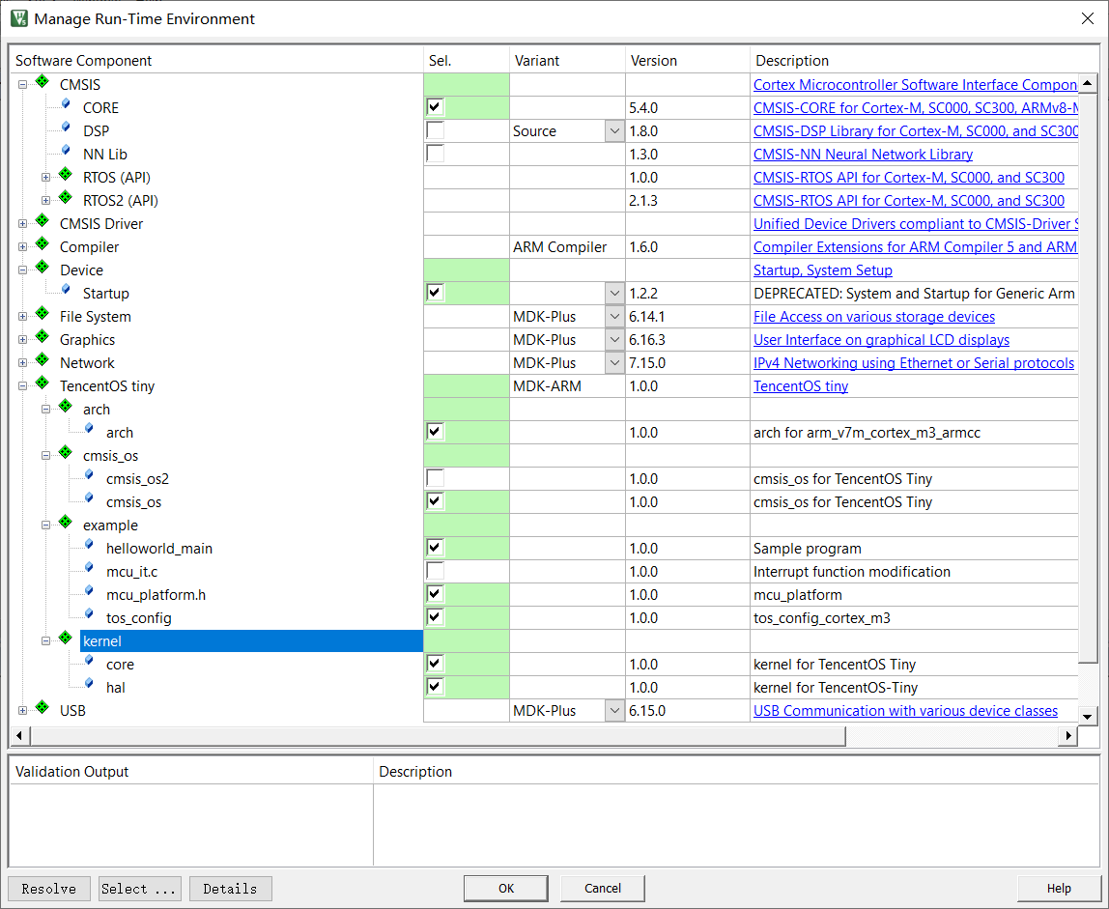
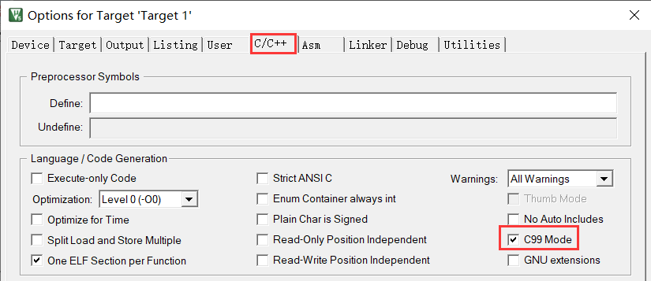
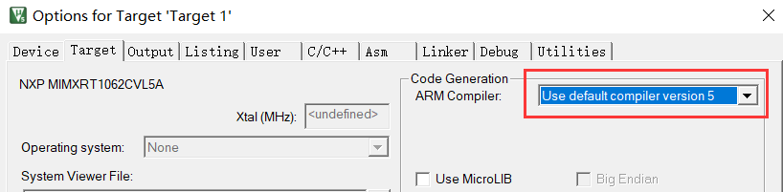
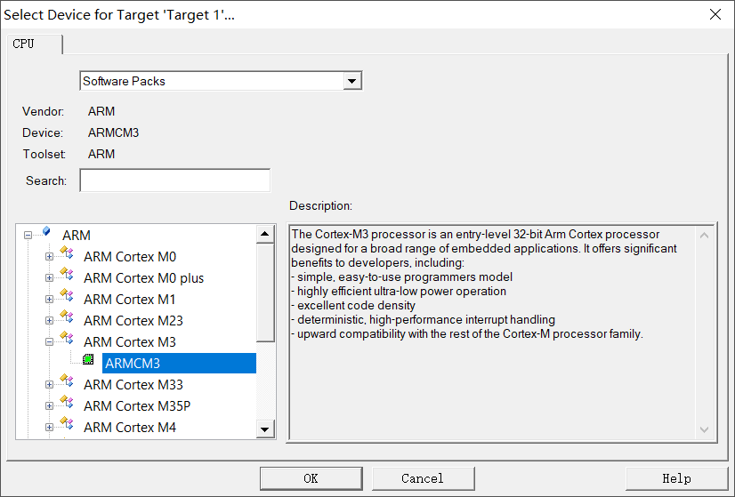
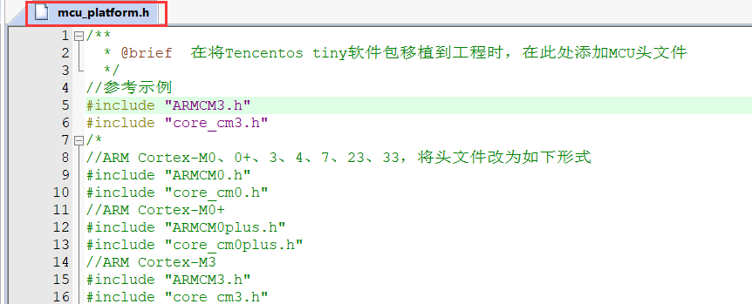
2.1、ARM内核Cortex-M3移植软件包

Slide 22
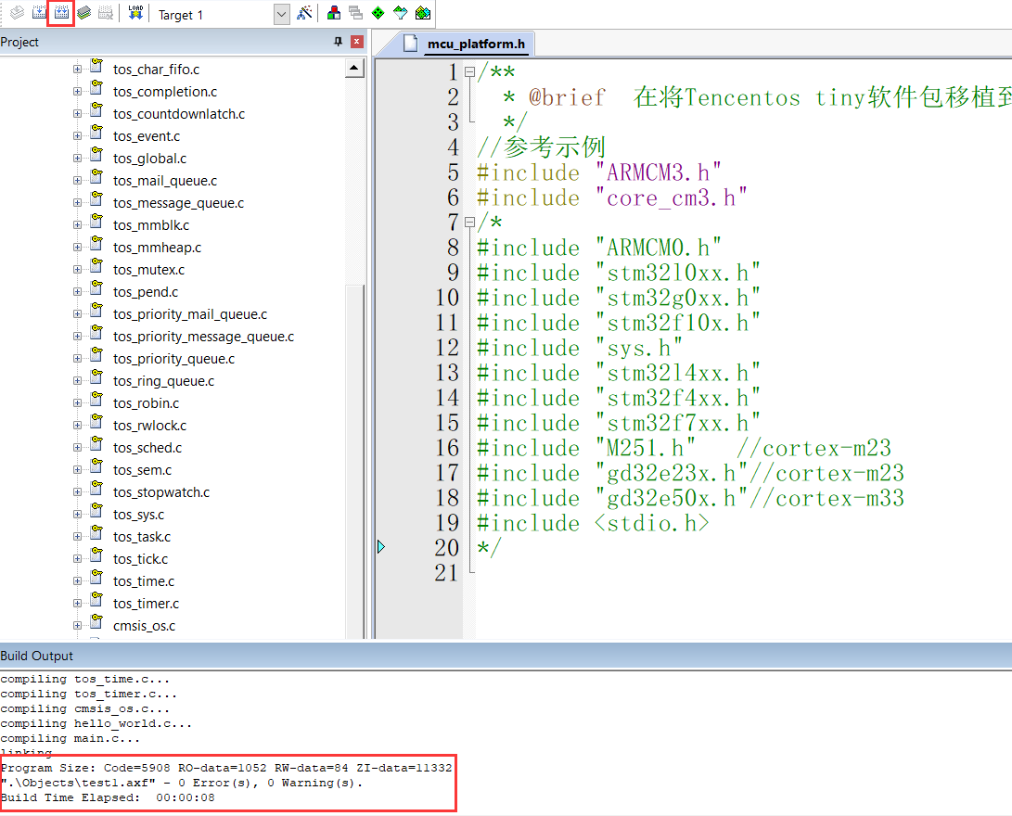
2.1、ARM内核Cortex-M3移植软件包

Slide 23
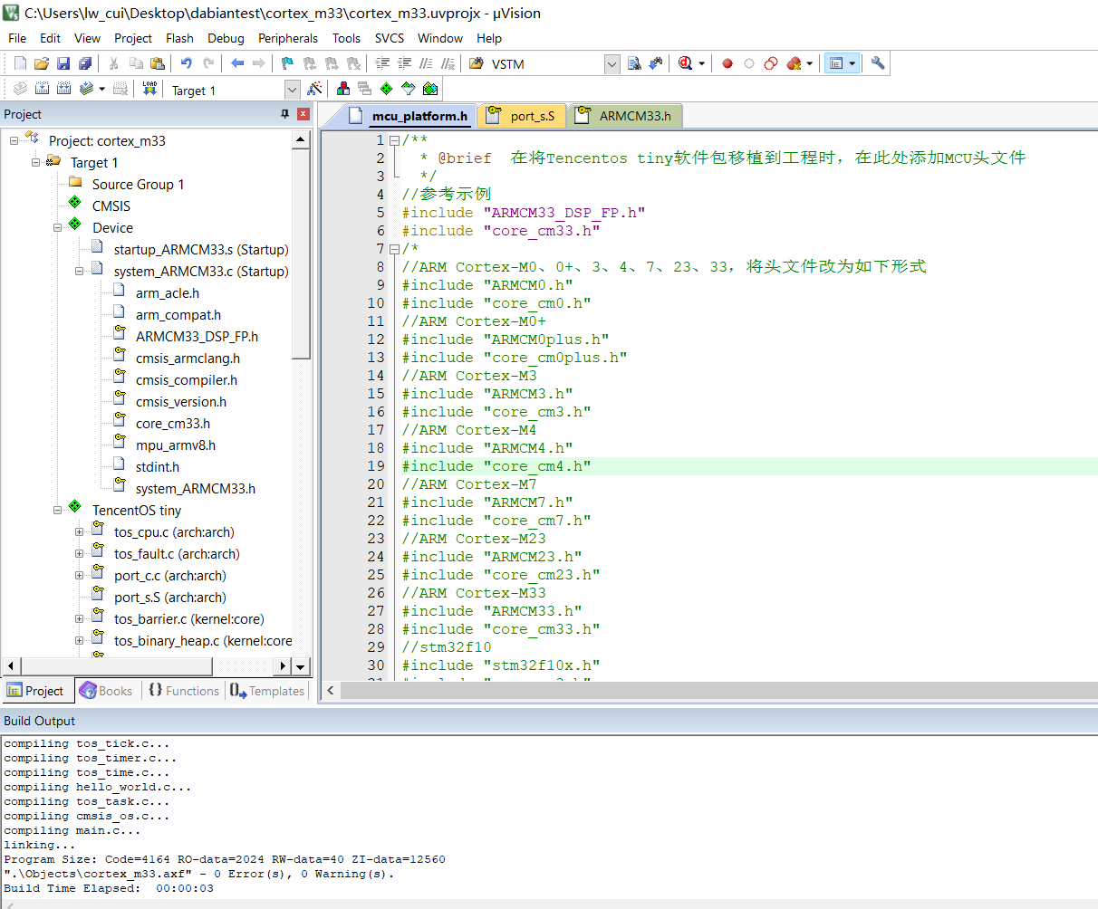
2.2、ARM内核Cortex-M33移植软件包

Slide 24
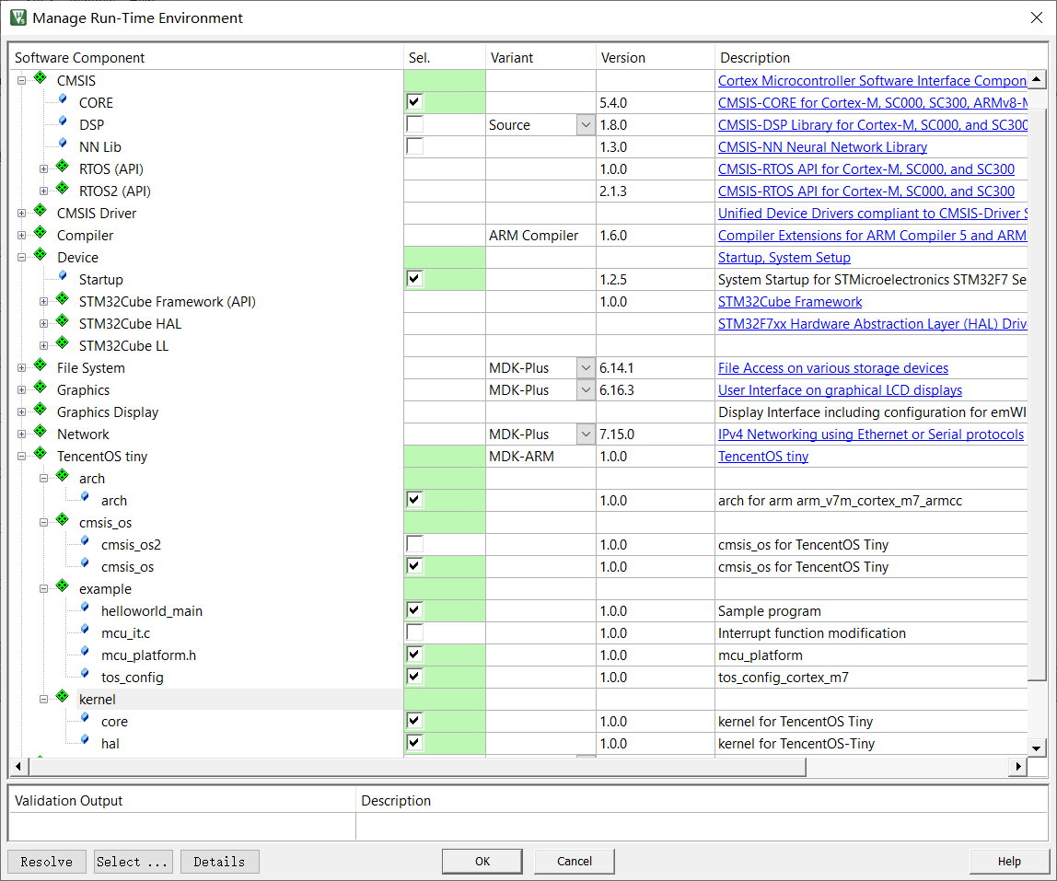
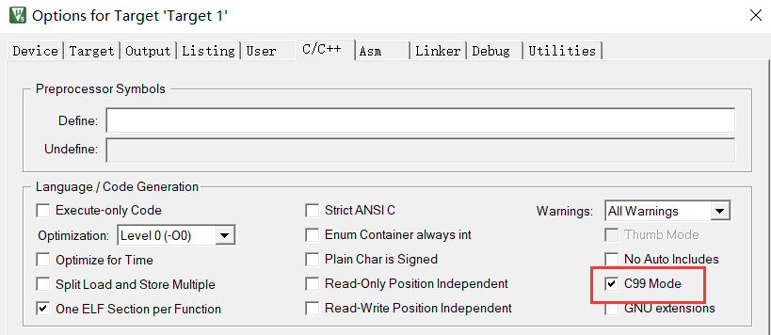
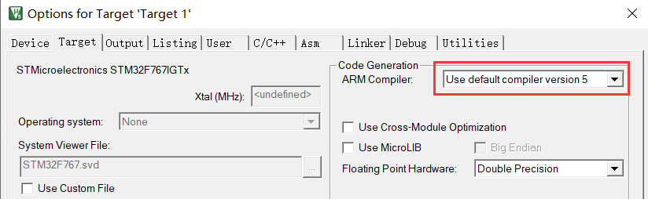
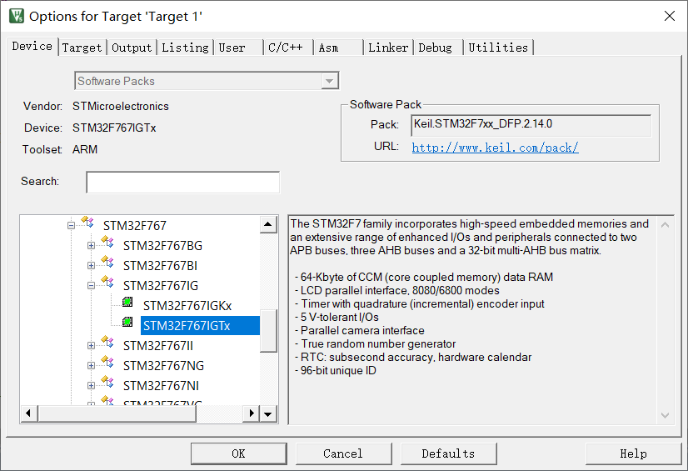
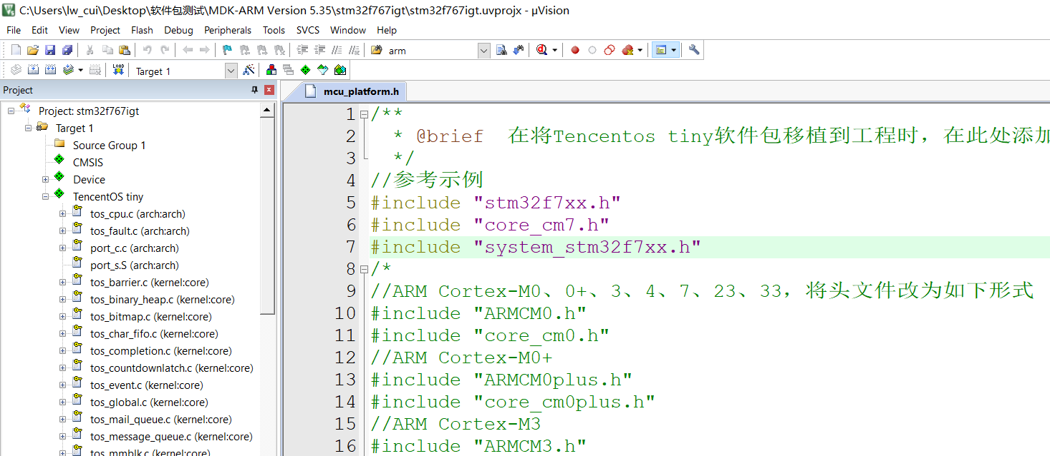
3、基于ARM内核的厂商芯片移植软件包

Slide 25
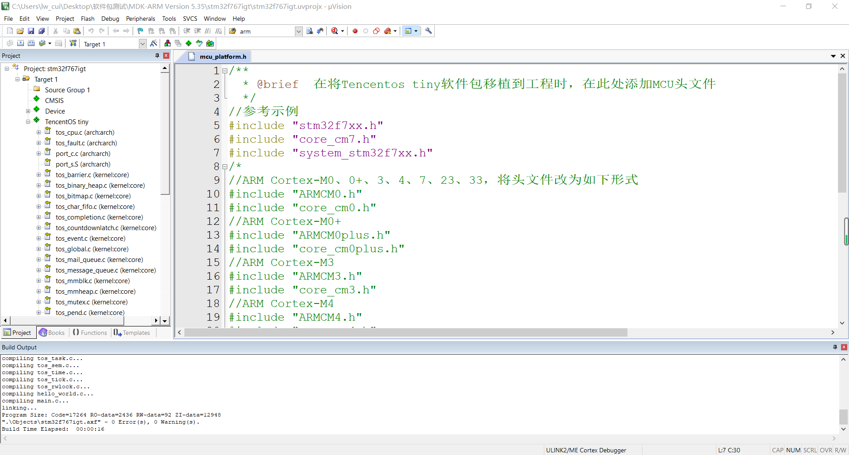
3、基于ARM内核的厂商芯片移植软件包

Slide 26
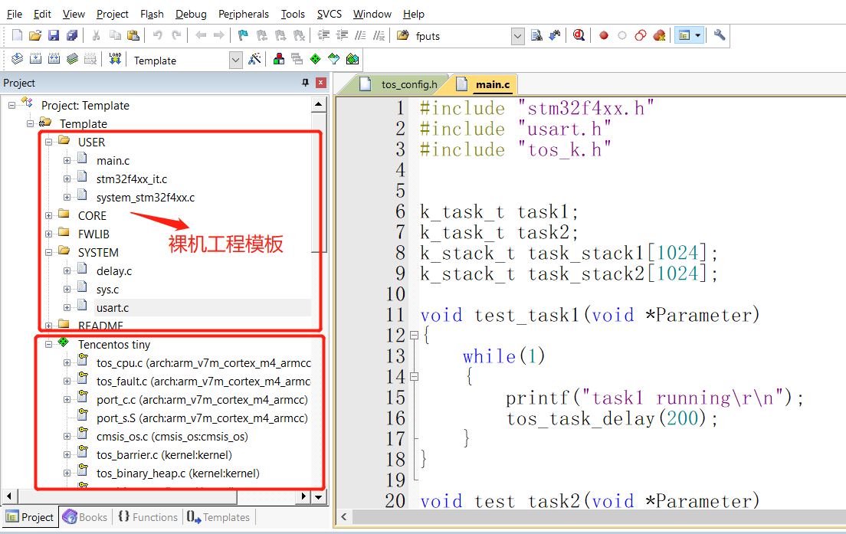
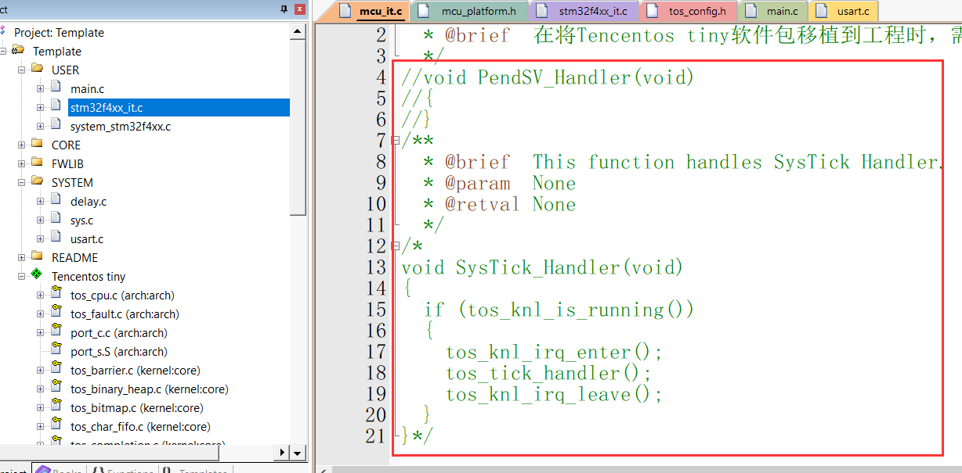
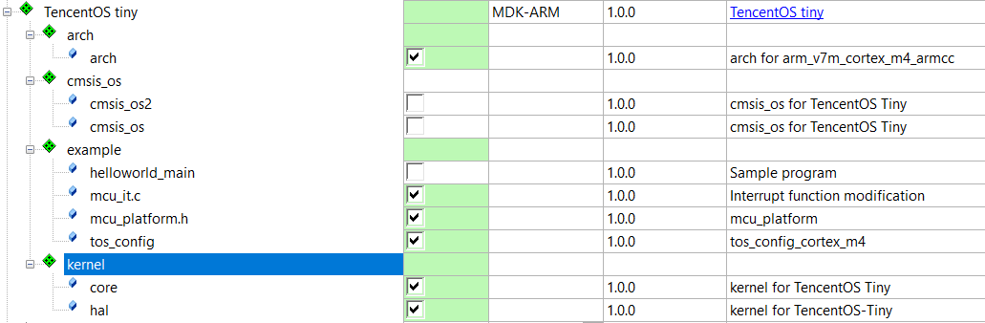
4、基于ARM内核的单片机移植软件包

Slide 27
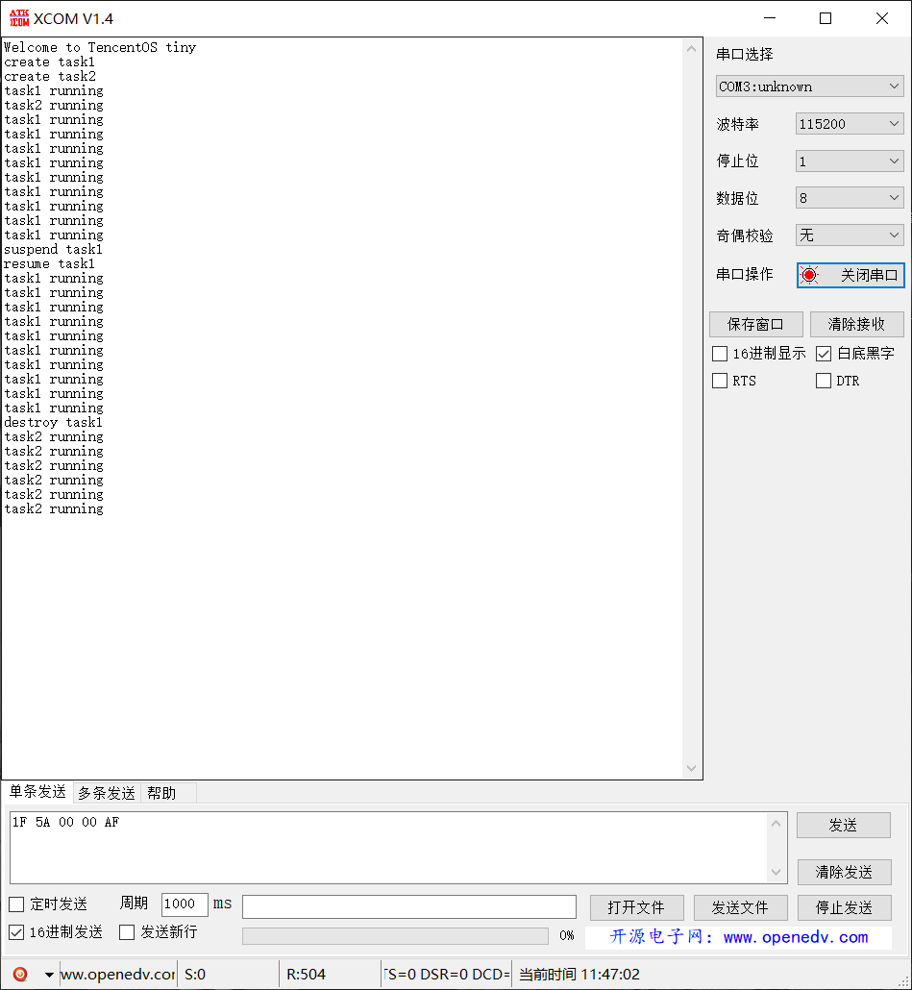
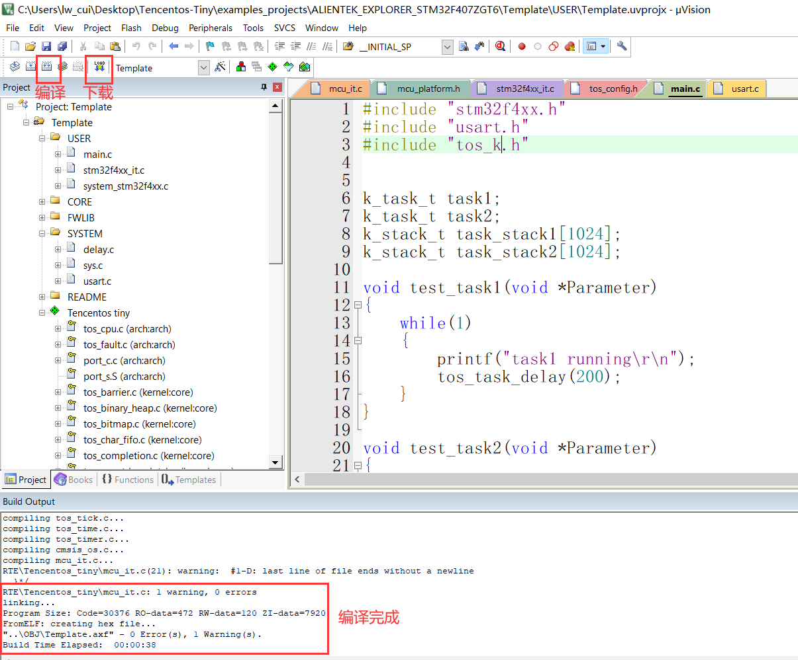
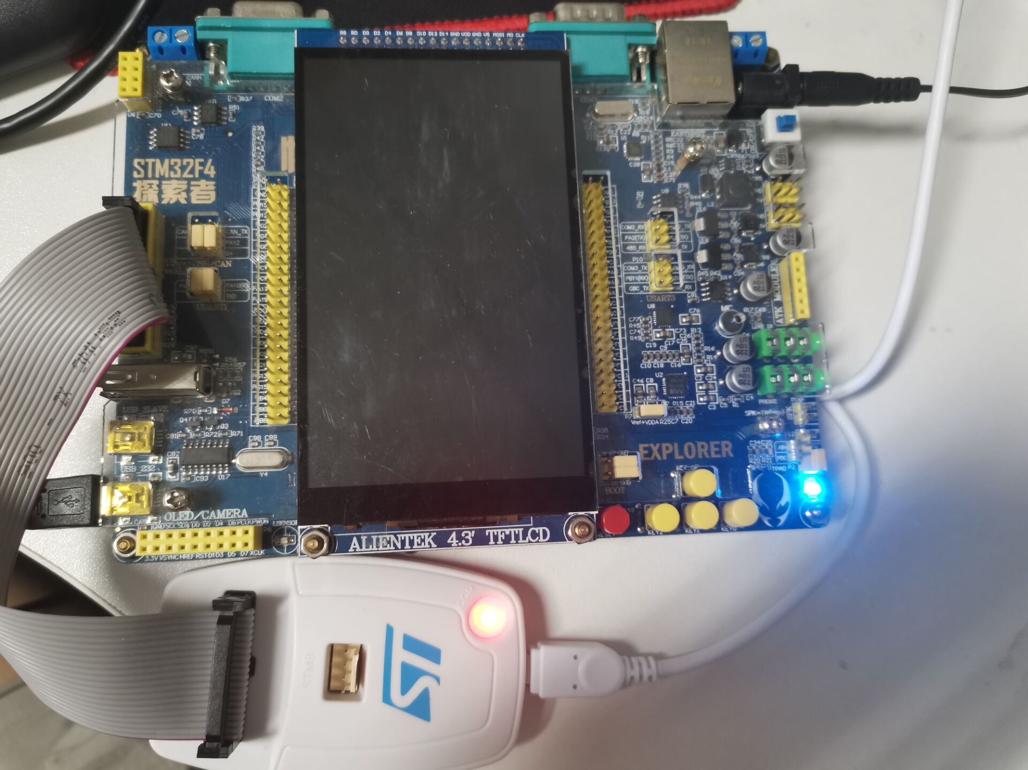
4、基于ARM内核的单片机移植软件包

Slide 28

总结与展望
Main Conclusions

Slide 29

总结与展望
功能特点
界面友好，内核适配
依赖提醒，方便扩展
作用
快速将Tencnet OS-tiny移植到不同ARM内核、芯片、单片机开发板中
展望
1、对更多内核的芯片进行测试，完善软件包的功能；
2、完成英文版本的制作

Slide 30
感谢各位老师的
悉心指导！
Thanks For Your Guidance
答辩日期：2021/09/09

